Slide 1

Рабочая программа на 2019- 2020 учебный год
старшая группа
ПОДГОТОВИЛА:
ВОСПИТАТЕЛЬ ПЕРВОЙ КВАЛИФИКАЦИОННОЙ КАТЕГОРИИ
Можаева Н.П
ОДИНЦОВО 2019 г.

Slide 2
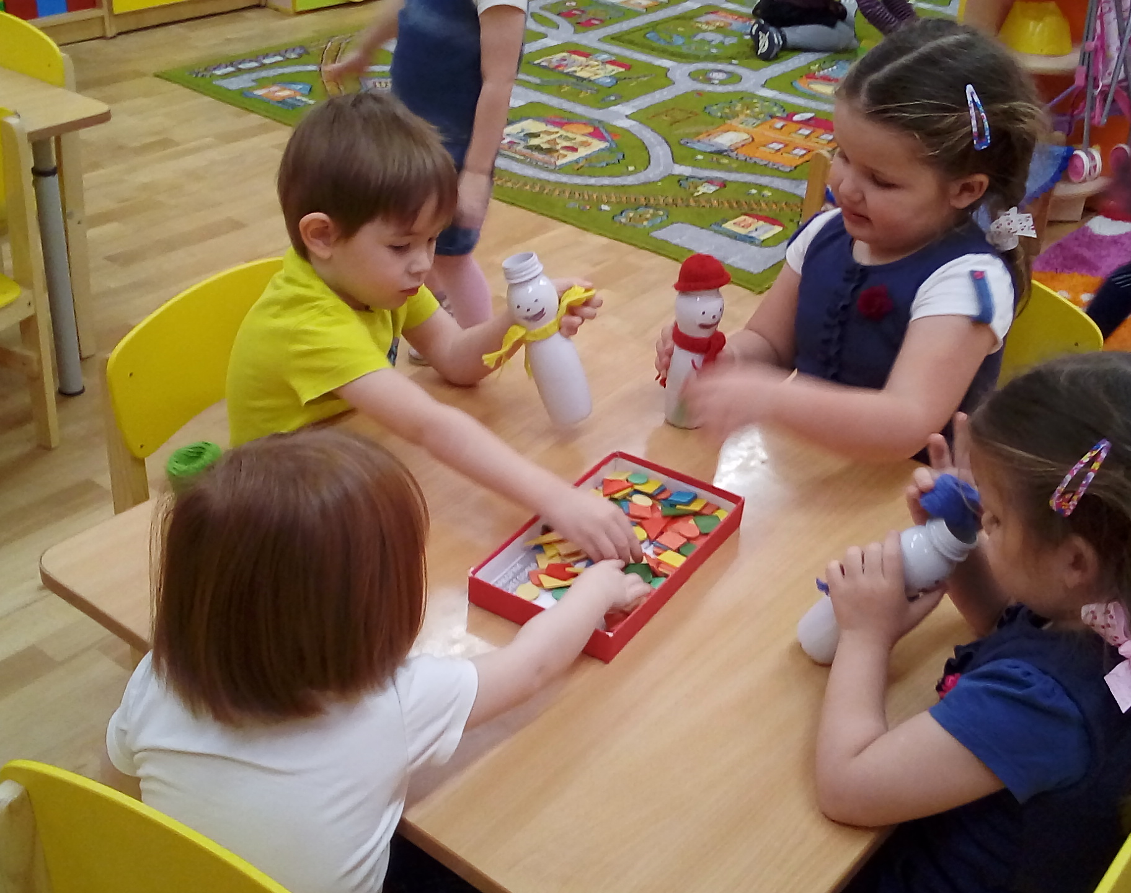
Целью и задачей рабочей программы является создание благоприятных условий для полноценного проживания ребенком дошкольного детства, формирование основ базовой культуры личности, всестороннее развитие психических и физических качеств в соответствии с возрастными и индивидуальными особенностями. Особое внимание в Программе уделяется развитию личности ребенка, сохранению и укреплению здоровья, воспитанию таких качеств ,как патриотизм, творческий подход в решении различных жизненный ситуаций, уважение к традиционным ценностям.

Slide 3
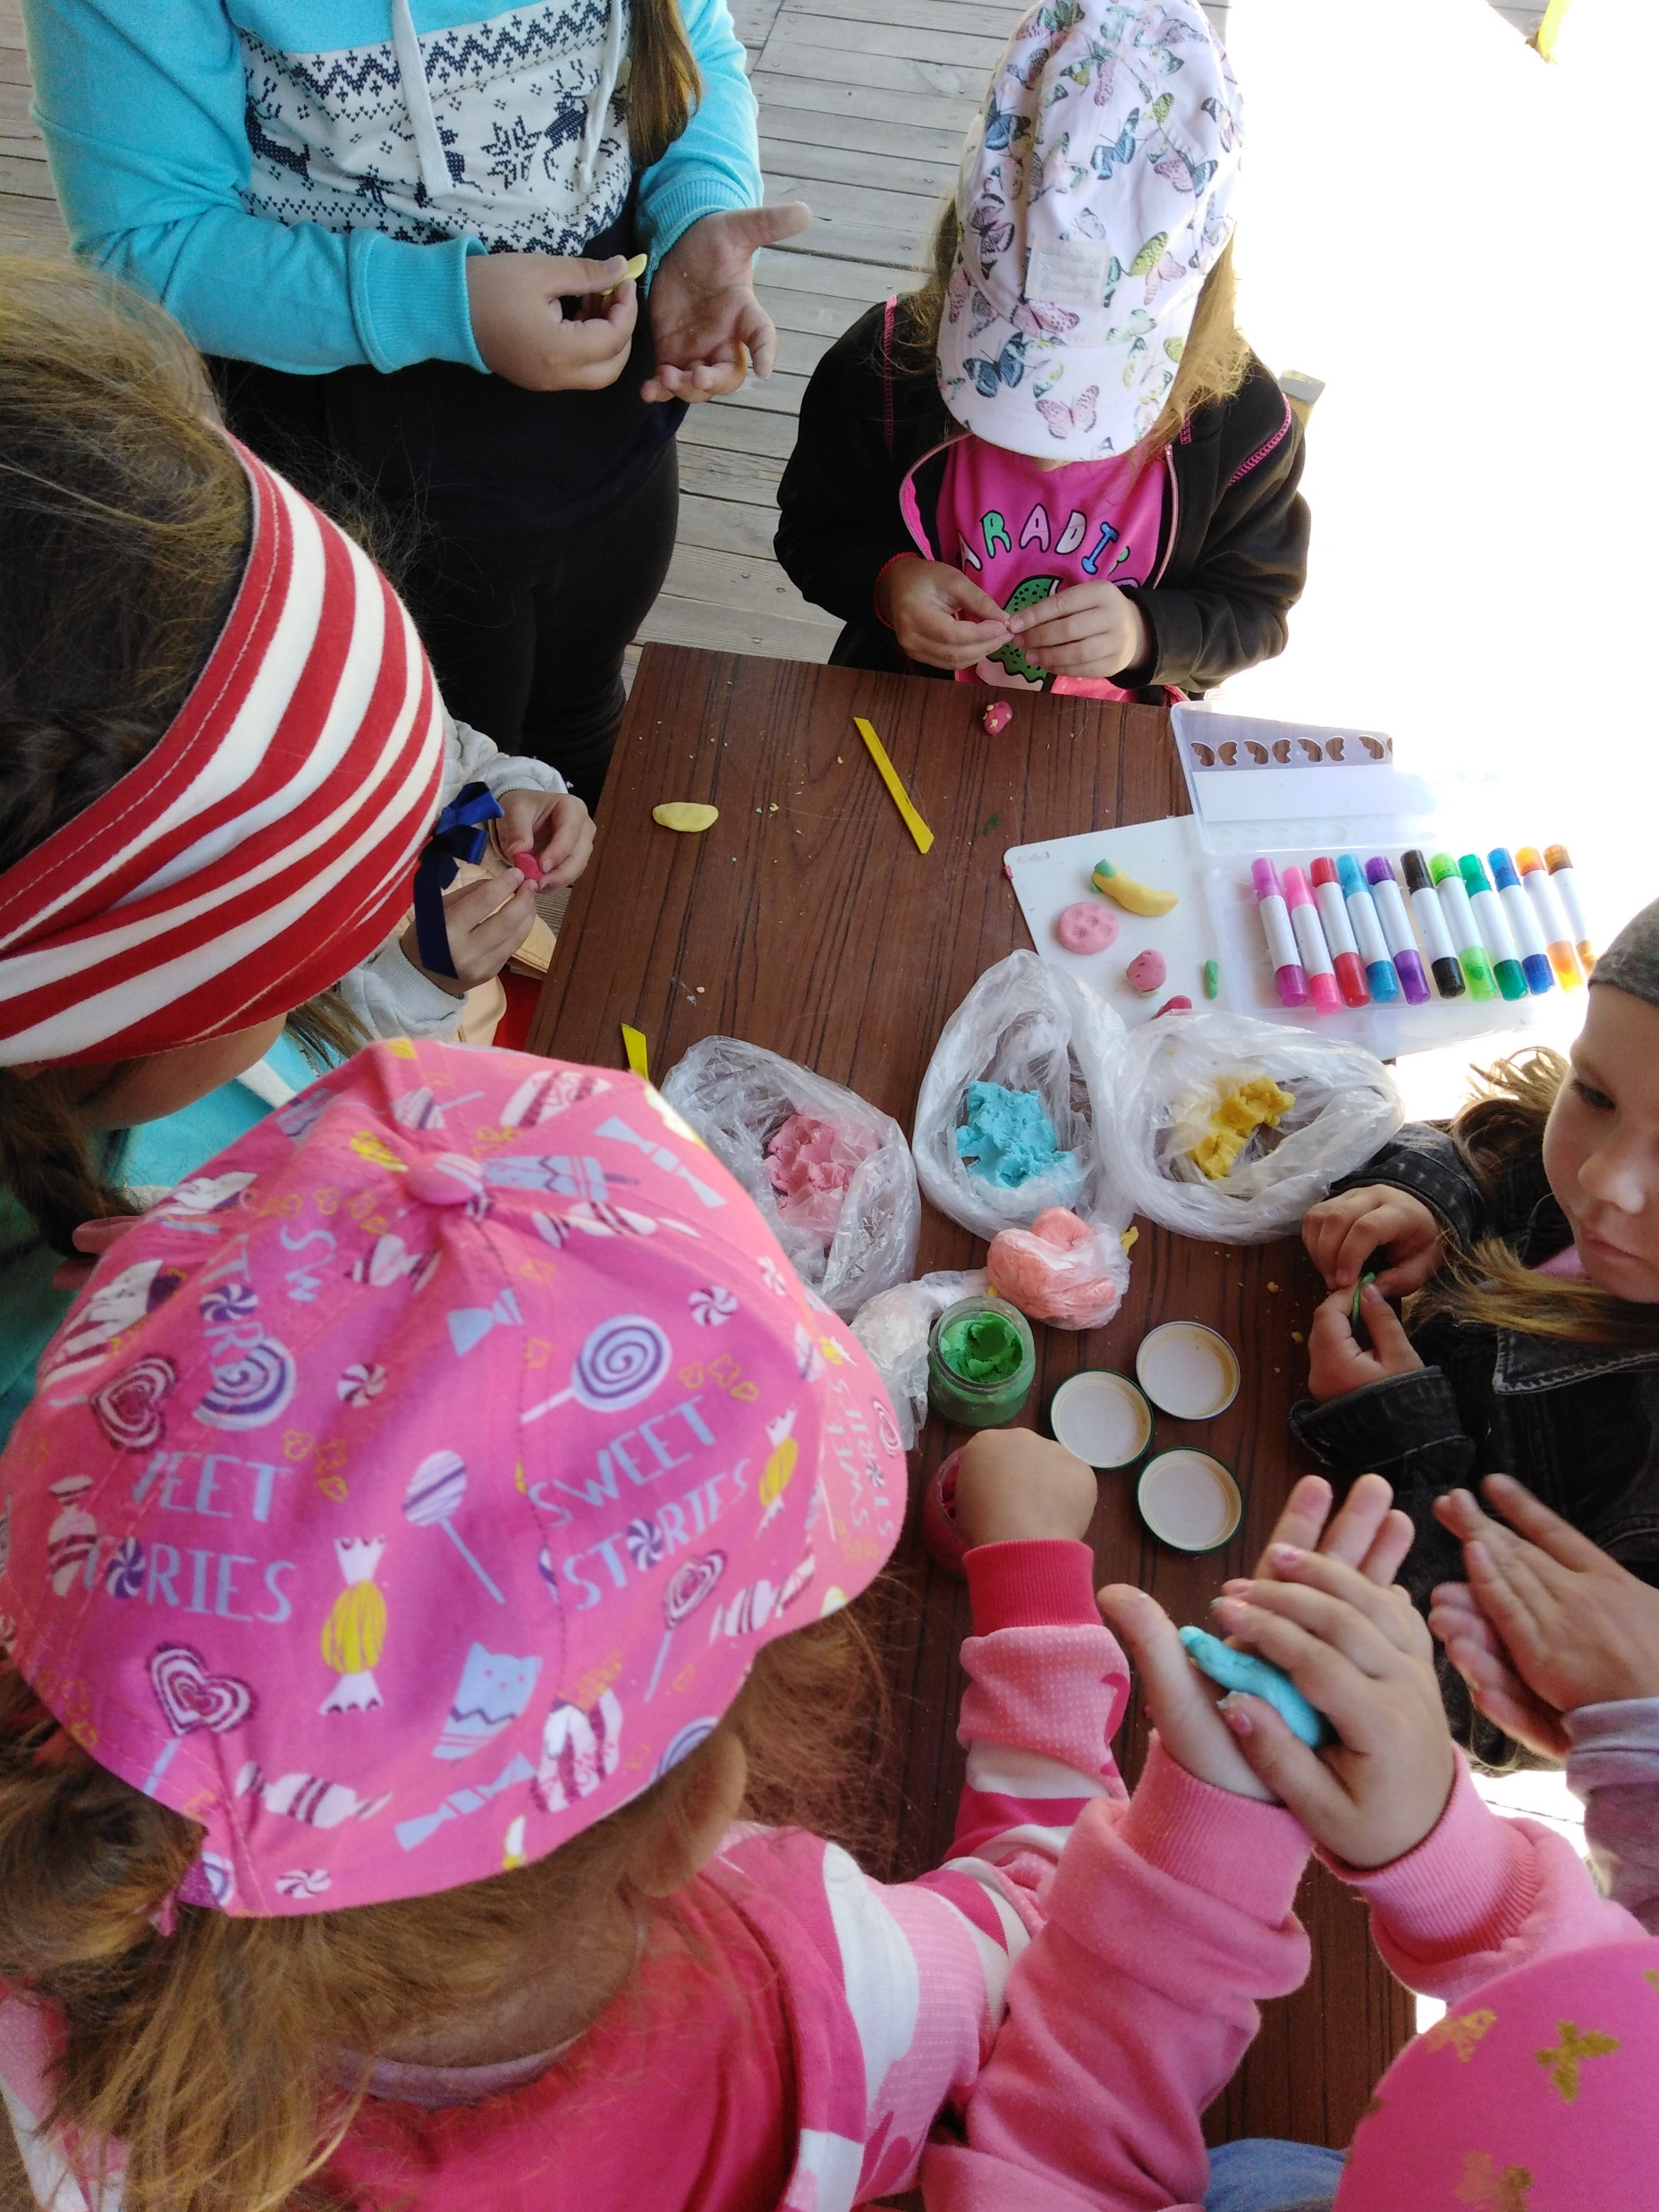
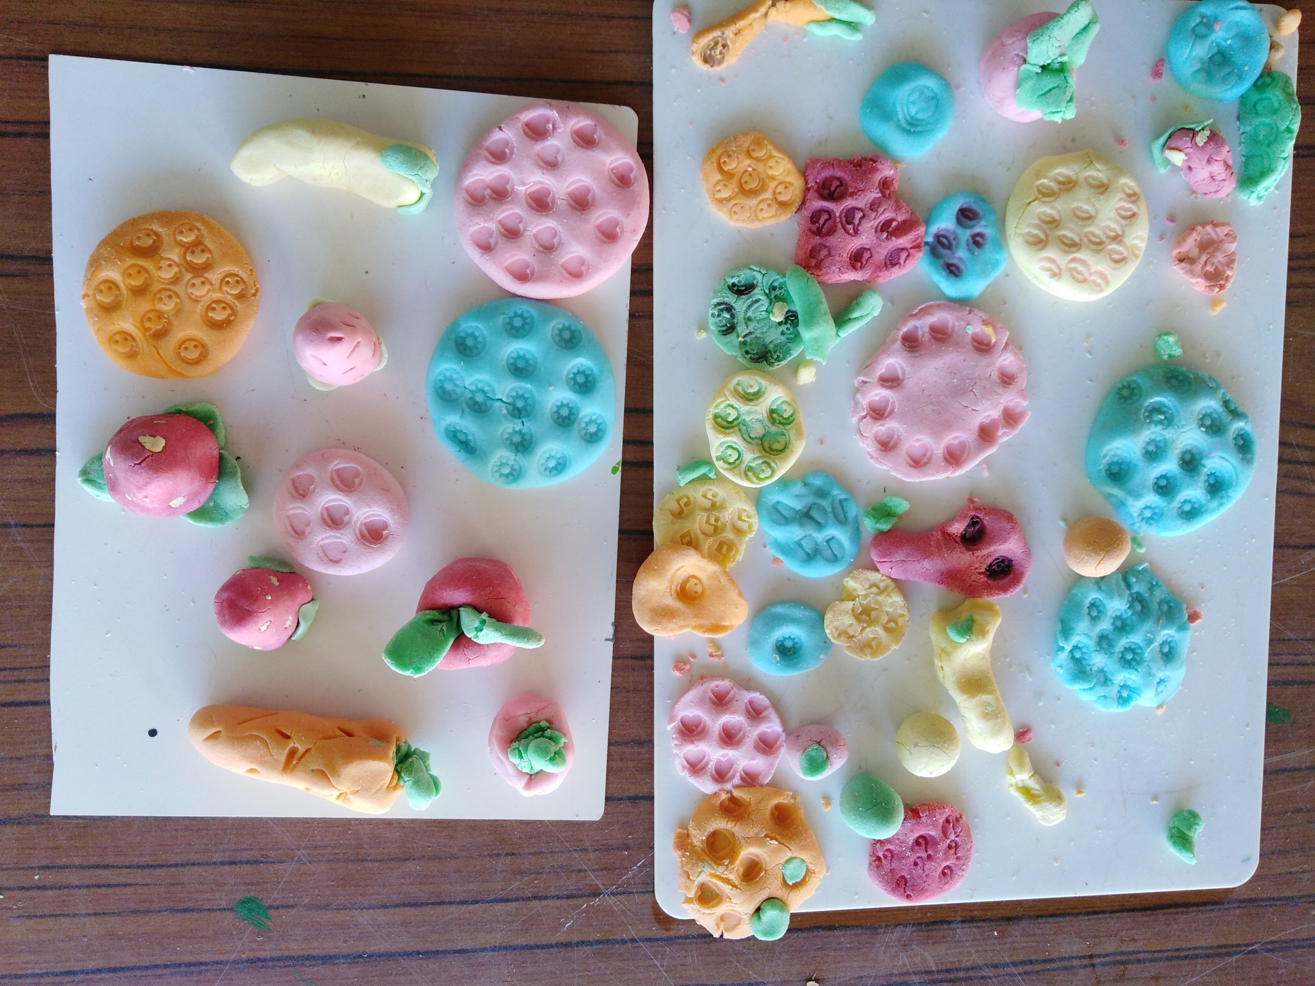
Планируемые результаты как ориентиры освоения основной образовательной программы дошкольного образования воспитанниками старшей группы.
Рабочая программа предполагает достичь положительной динамики развития каждого ребёнка на основе социально-нормативных возрастных характеристик возможных достижений в виде следующих целевых ориентиров образования на этапе завершения дошкольного образования:
:

Slide 4
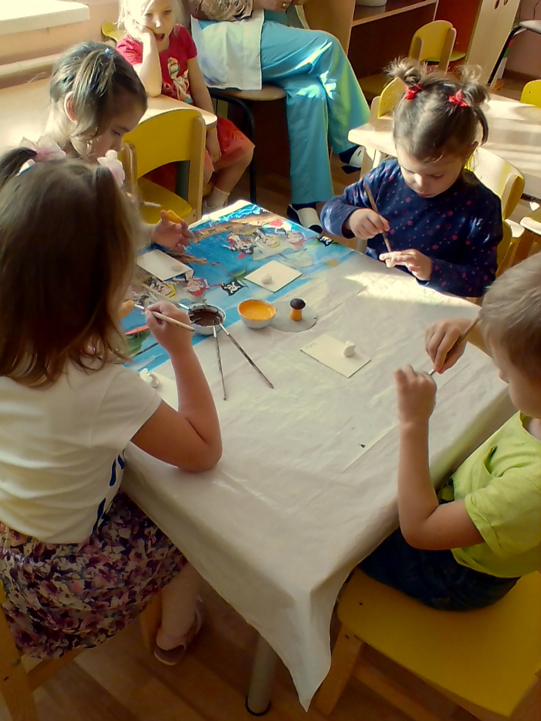
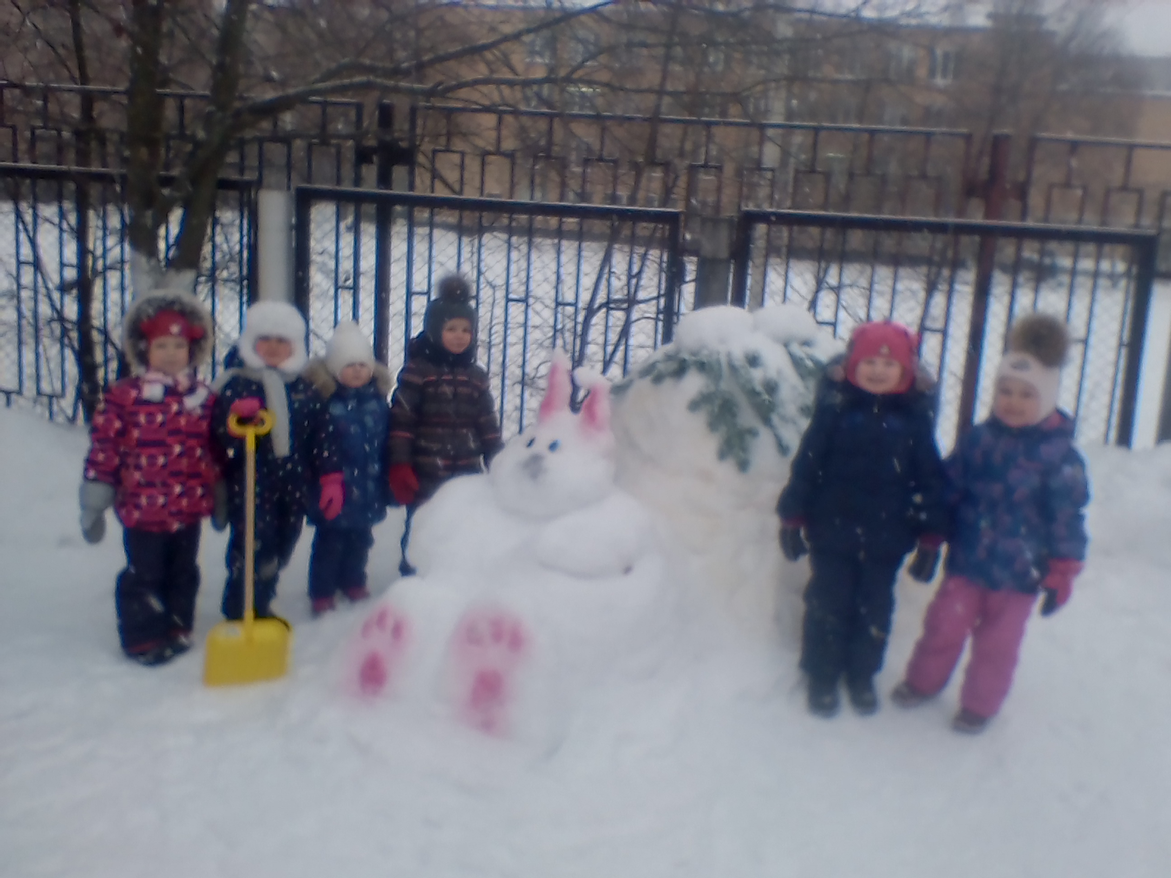
Социально-коммуникативное развитие направлено на усвоение норм и ценностей, принятых в обществе, включая моральные и нравственные ценности; развитие общения и взаимодействия ребенка со взрослыми и сверстниками; становление самостоятельности, целенаправленности и саморегуляции собственных действий; развитие социального и эмоционального интеллекта, эмоциональной отзывчивости, сопереживания, формирование готовности к совместной деятельности со сверстниками, формирование уважительного отношения и чувства принадлежности к своей семье и к сообществу детей и взрослых в Организации; формирование позитивных установок к различным видам труда и творчества; формирование основ безопасного поведения в быту, социуме, природе».

Slide 5
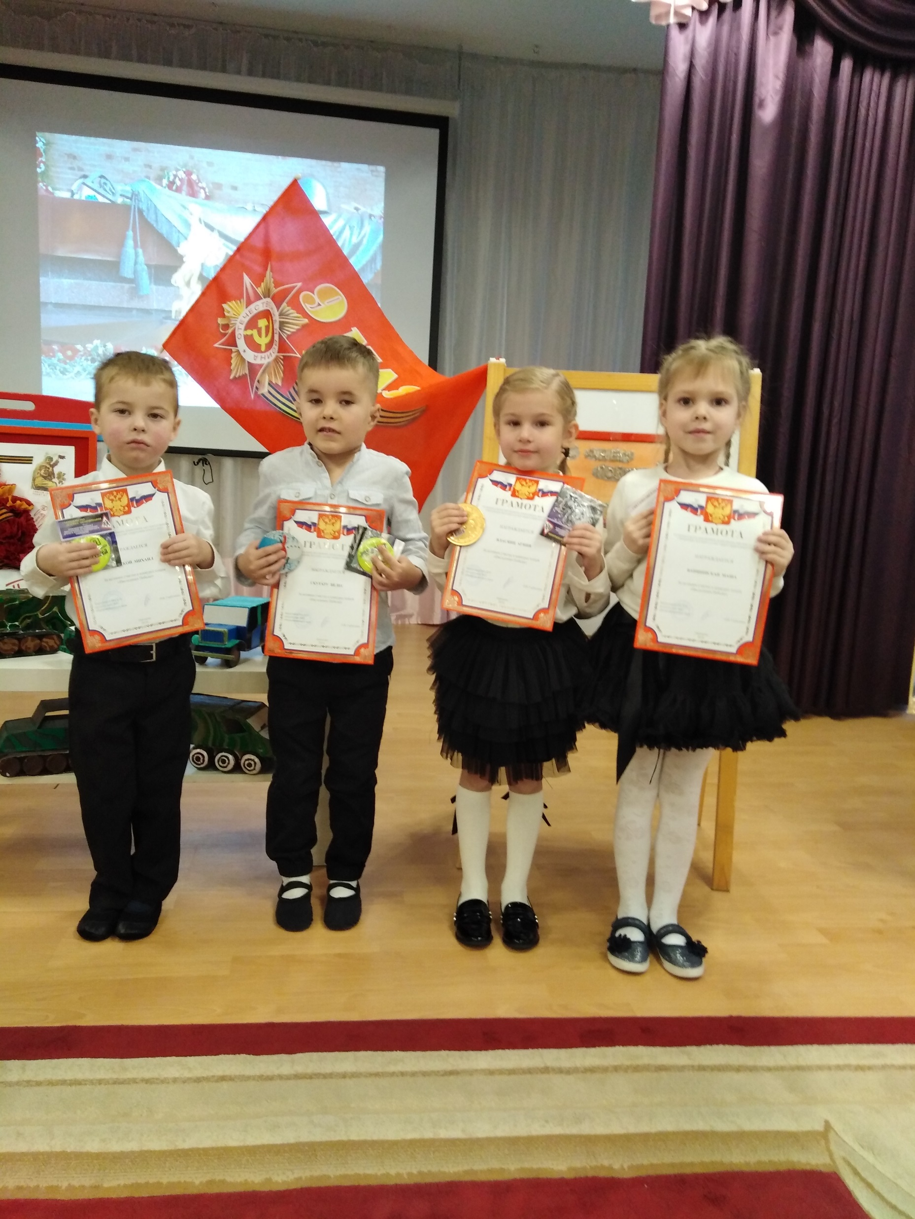
Образовательная область «Речевое развитие»
«Речевое развитие включает владение речью как средством общения и культуры; обогащение активного словаря; развитие связной, грамматически правильной диалогической и монологической речи; развитие речевого творчества; развитие звуковой и интонационной культуры речи, фонематического слуха; знакомство с книжной культурой, детской литературой, понимание на слух текстов различных жанров детской литературы; формирование звуковой аналитико-синтетической активности как предпосылки обучения грамоте».

Slide 6
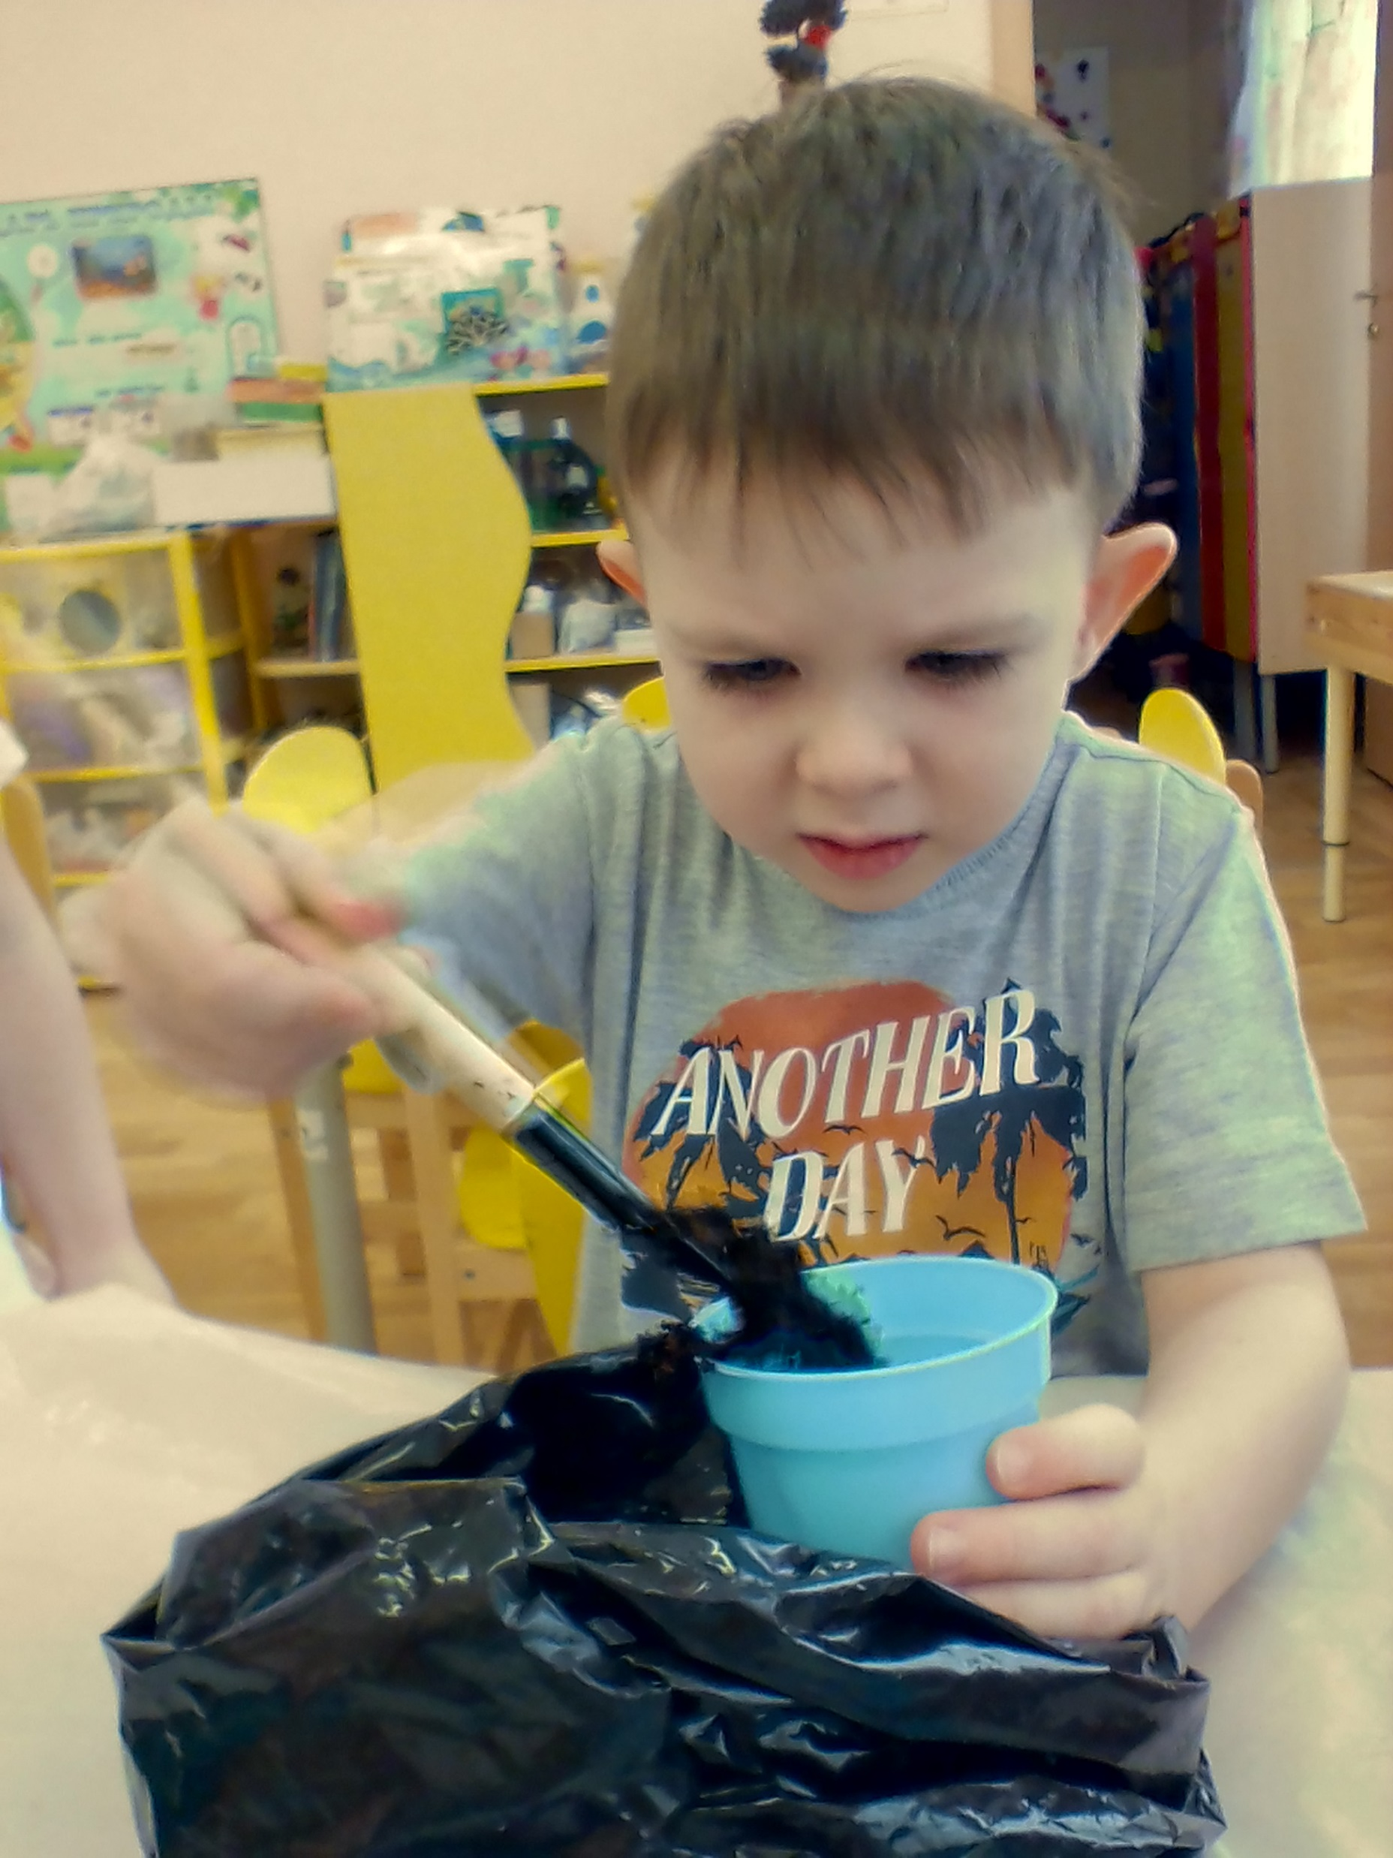
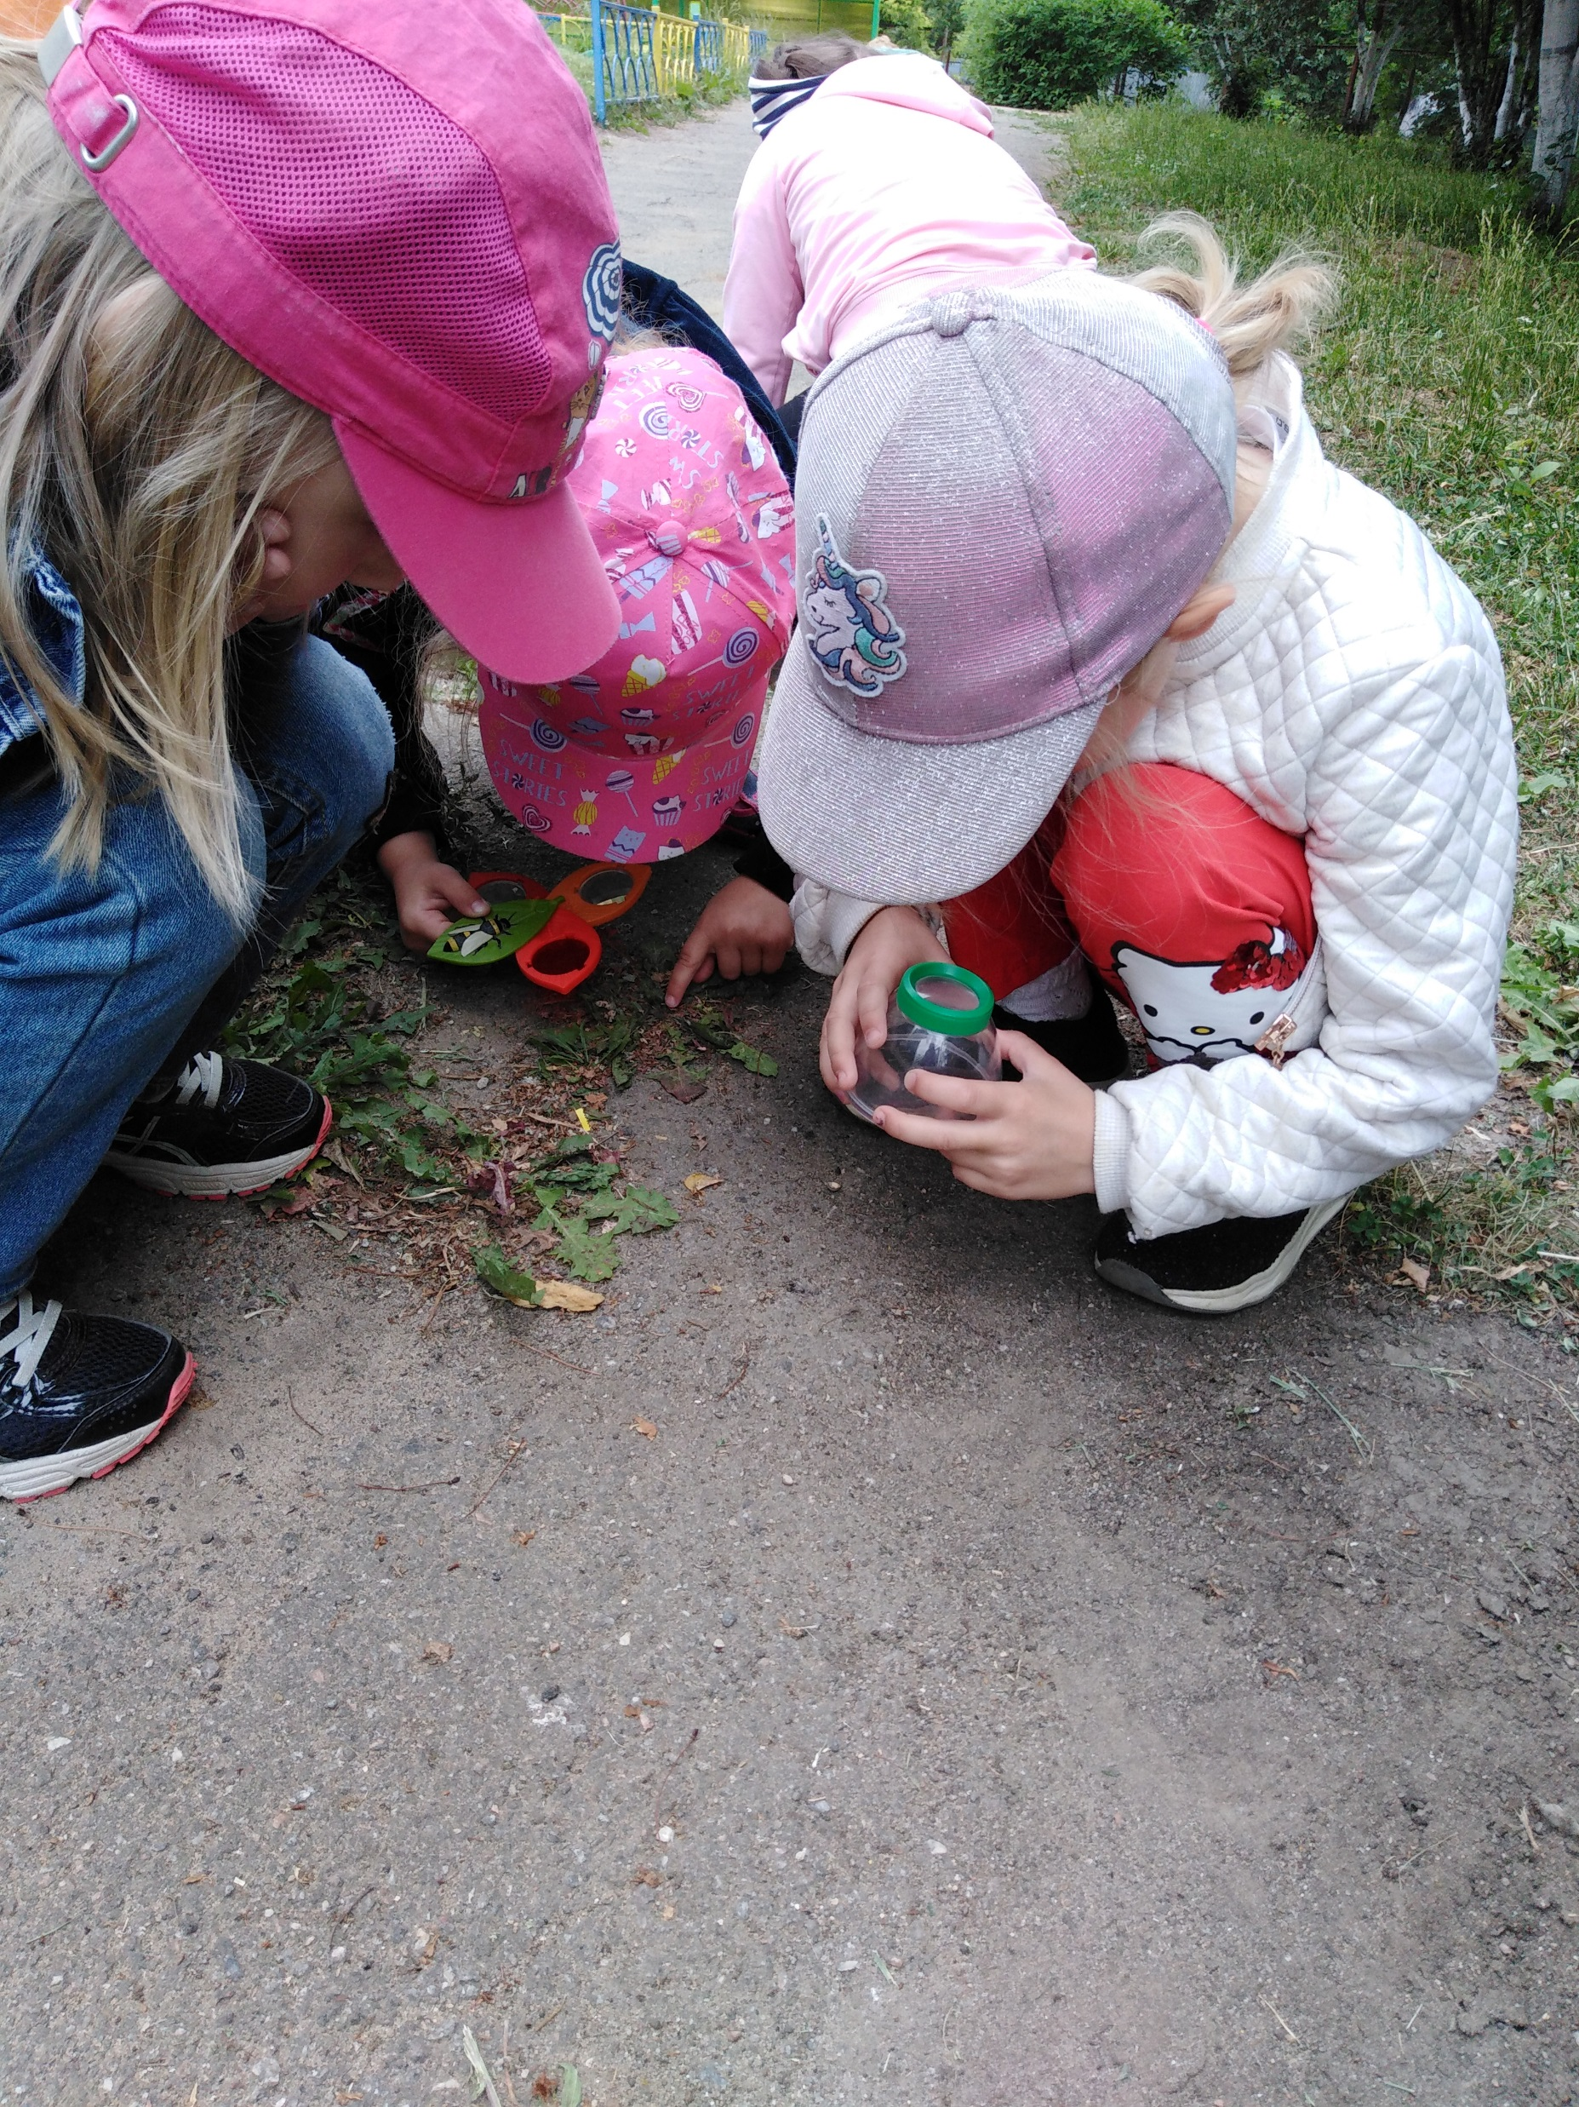
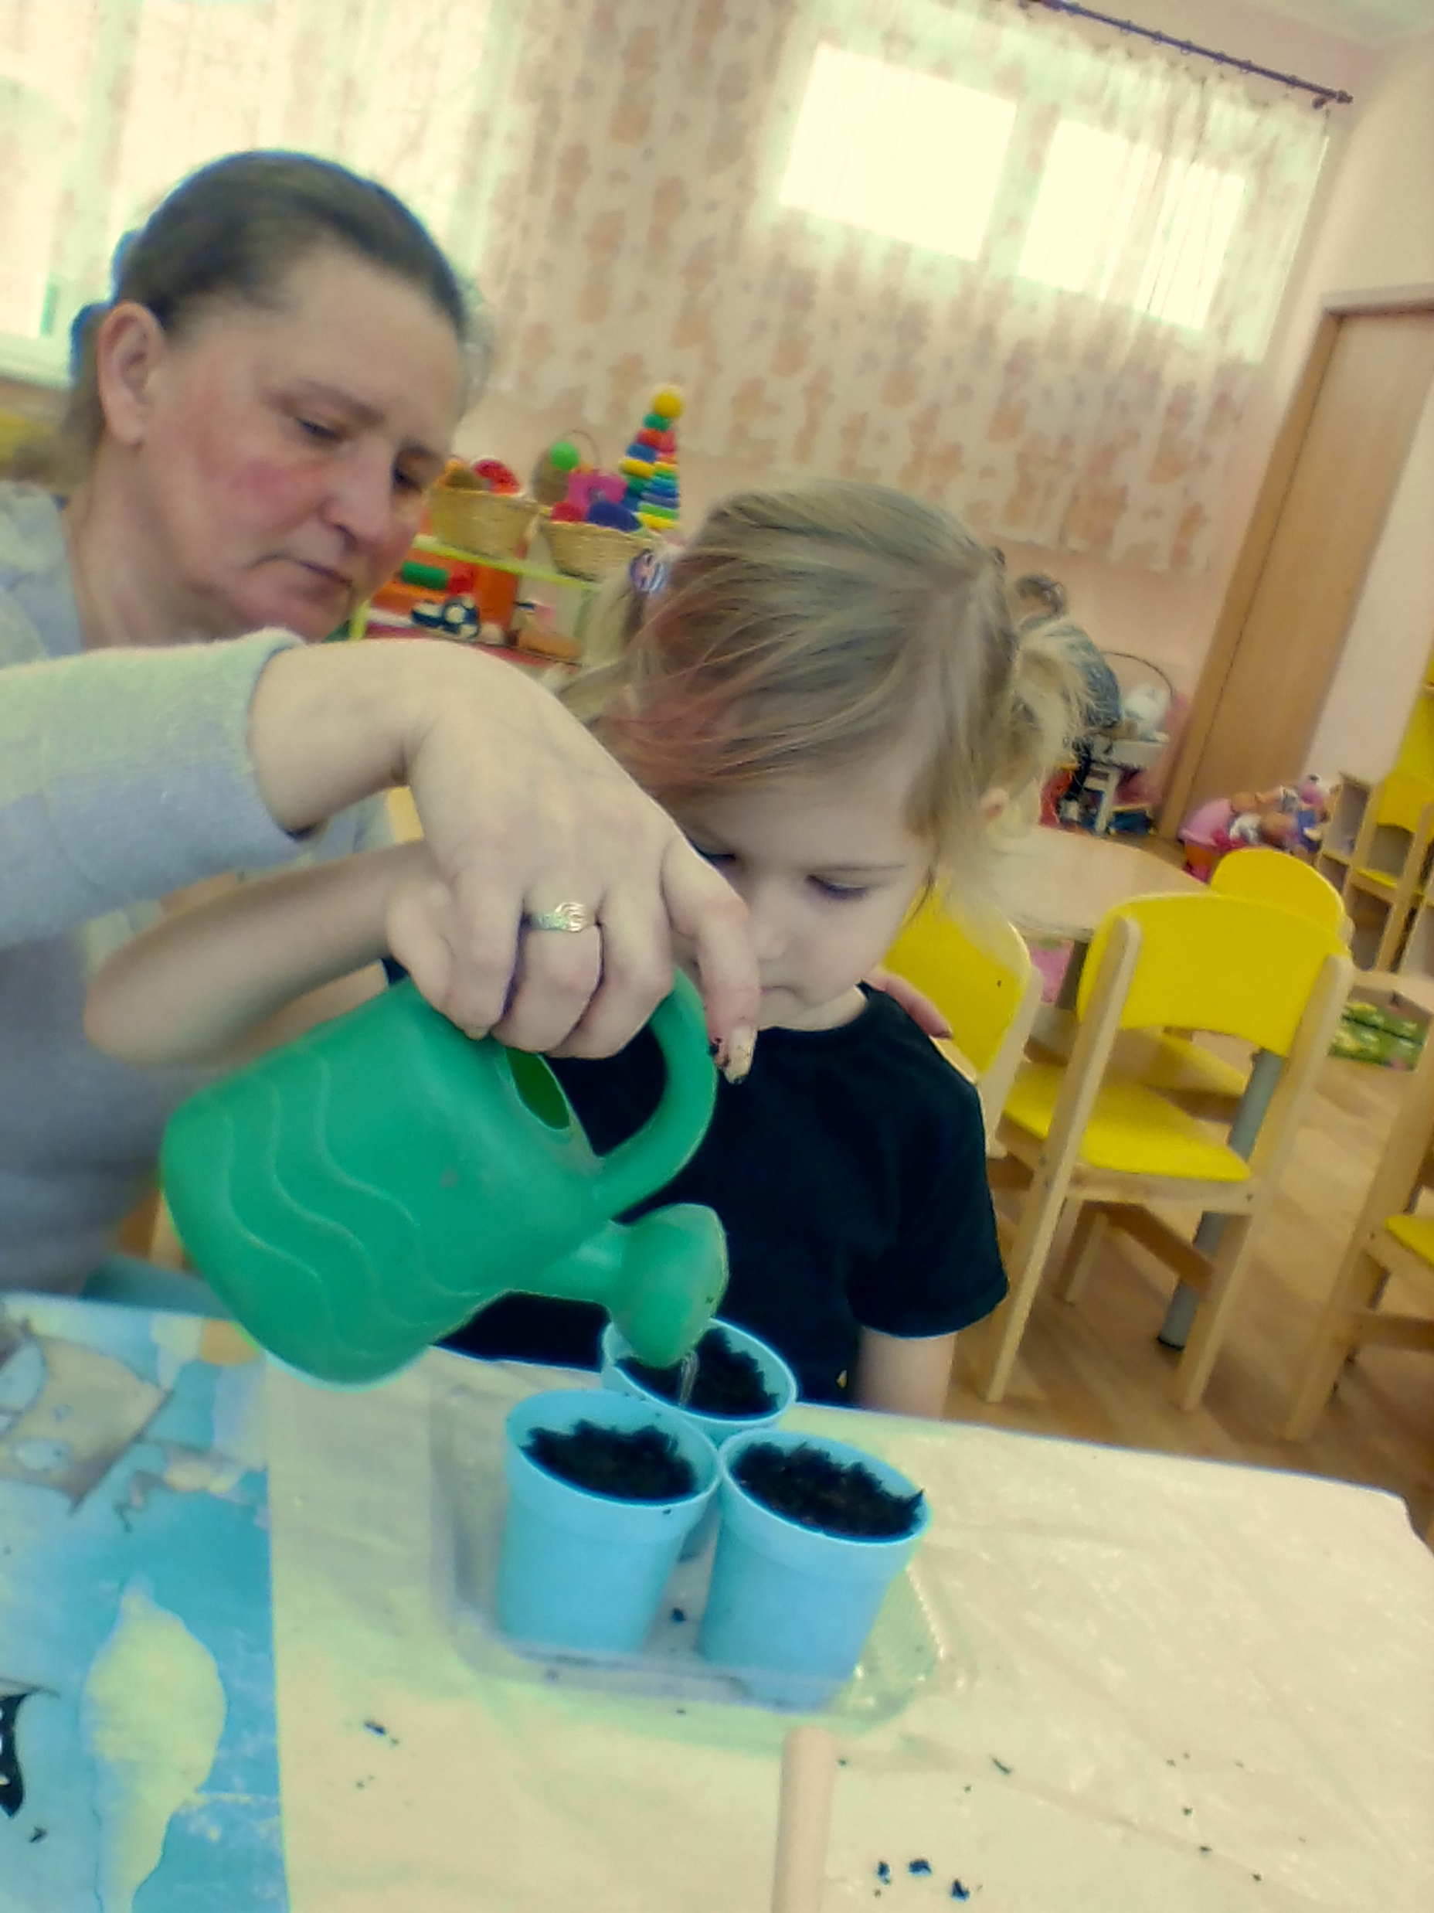
Образовательная область «Познавательное развитие»
«Познавательное развитие предполагает развитие интересов детей, любознательности и познавательной мотивации; формирование познавательных действий, становление сознания; развитие воображения и творческой активности; формирование первичных представлений о себе, других людях, объектах окружающего мира, о свойствах и отношениях объектов окружающего мира (форме, цвете, размере, материале, звучании, ритме, темпе, количестве, числе, части и целом, пространстве и времени, движении и покое, причинах и следствиях и др.), о малой родине и Отечестве, представлений о социокультурных ценностях нашего народа, об отечественных традициях и праздниках, о планете Земля как общем доме людей, об особенностях ее природы, многообразии стран и народов мира».

Slide 7
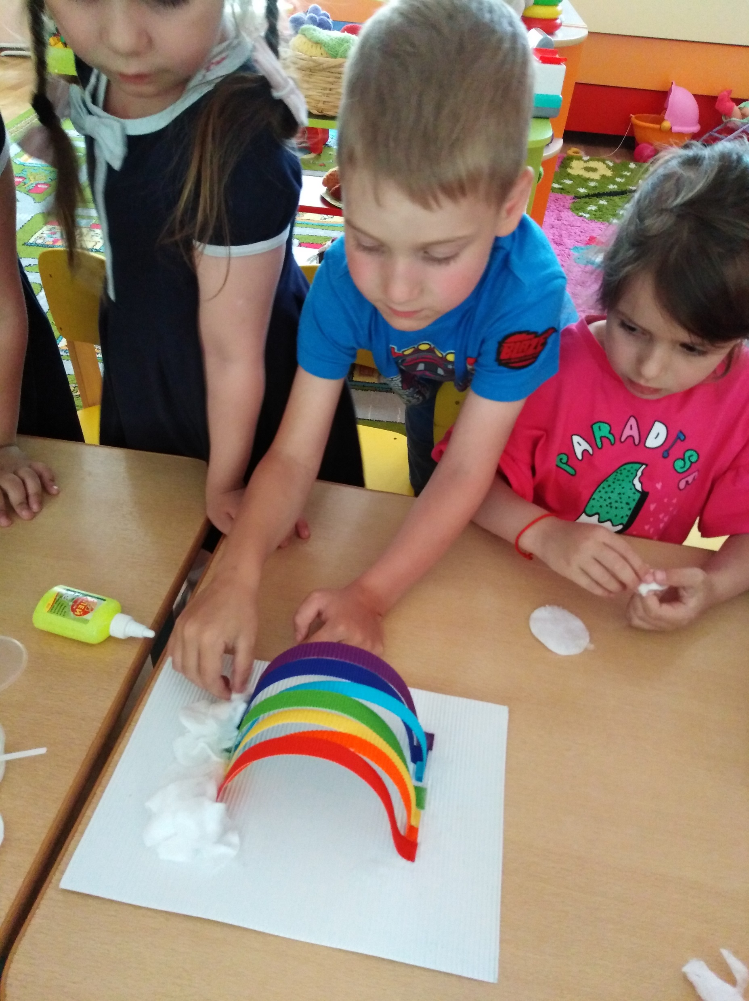
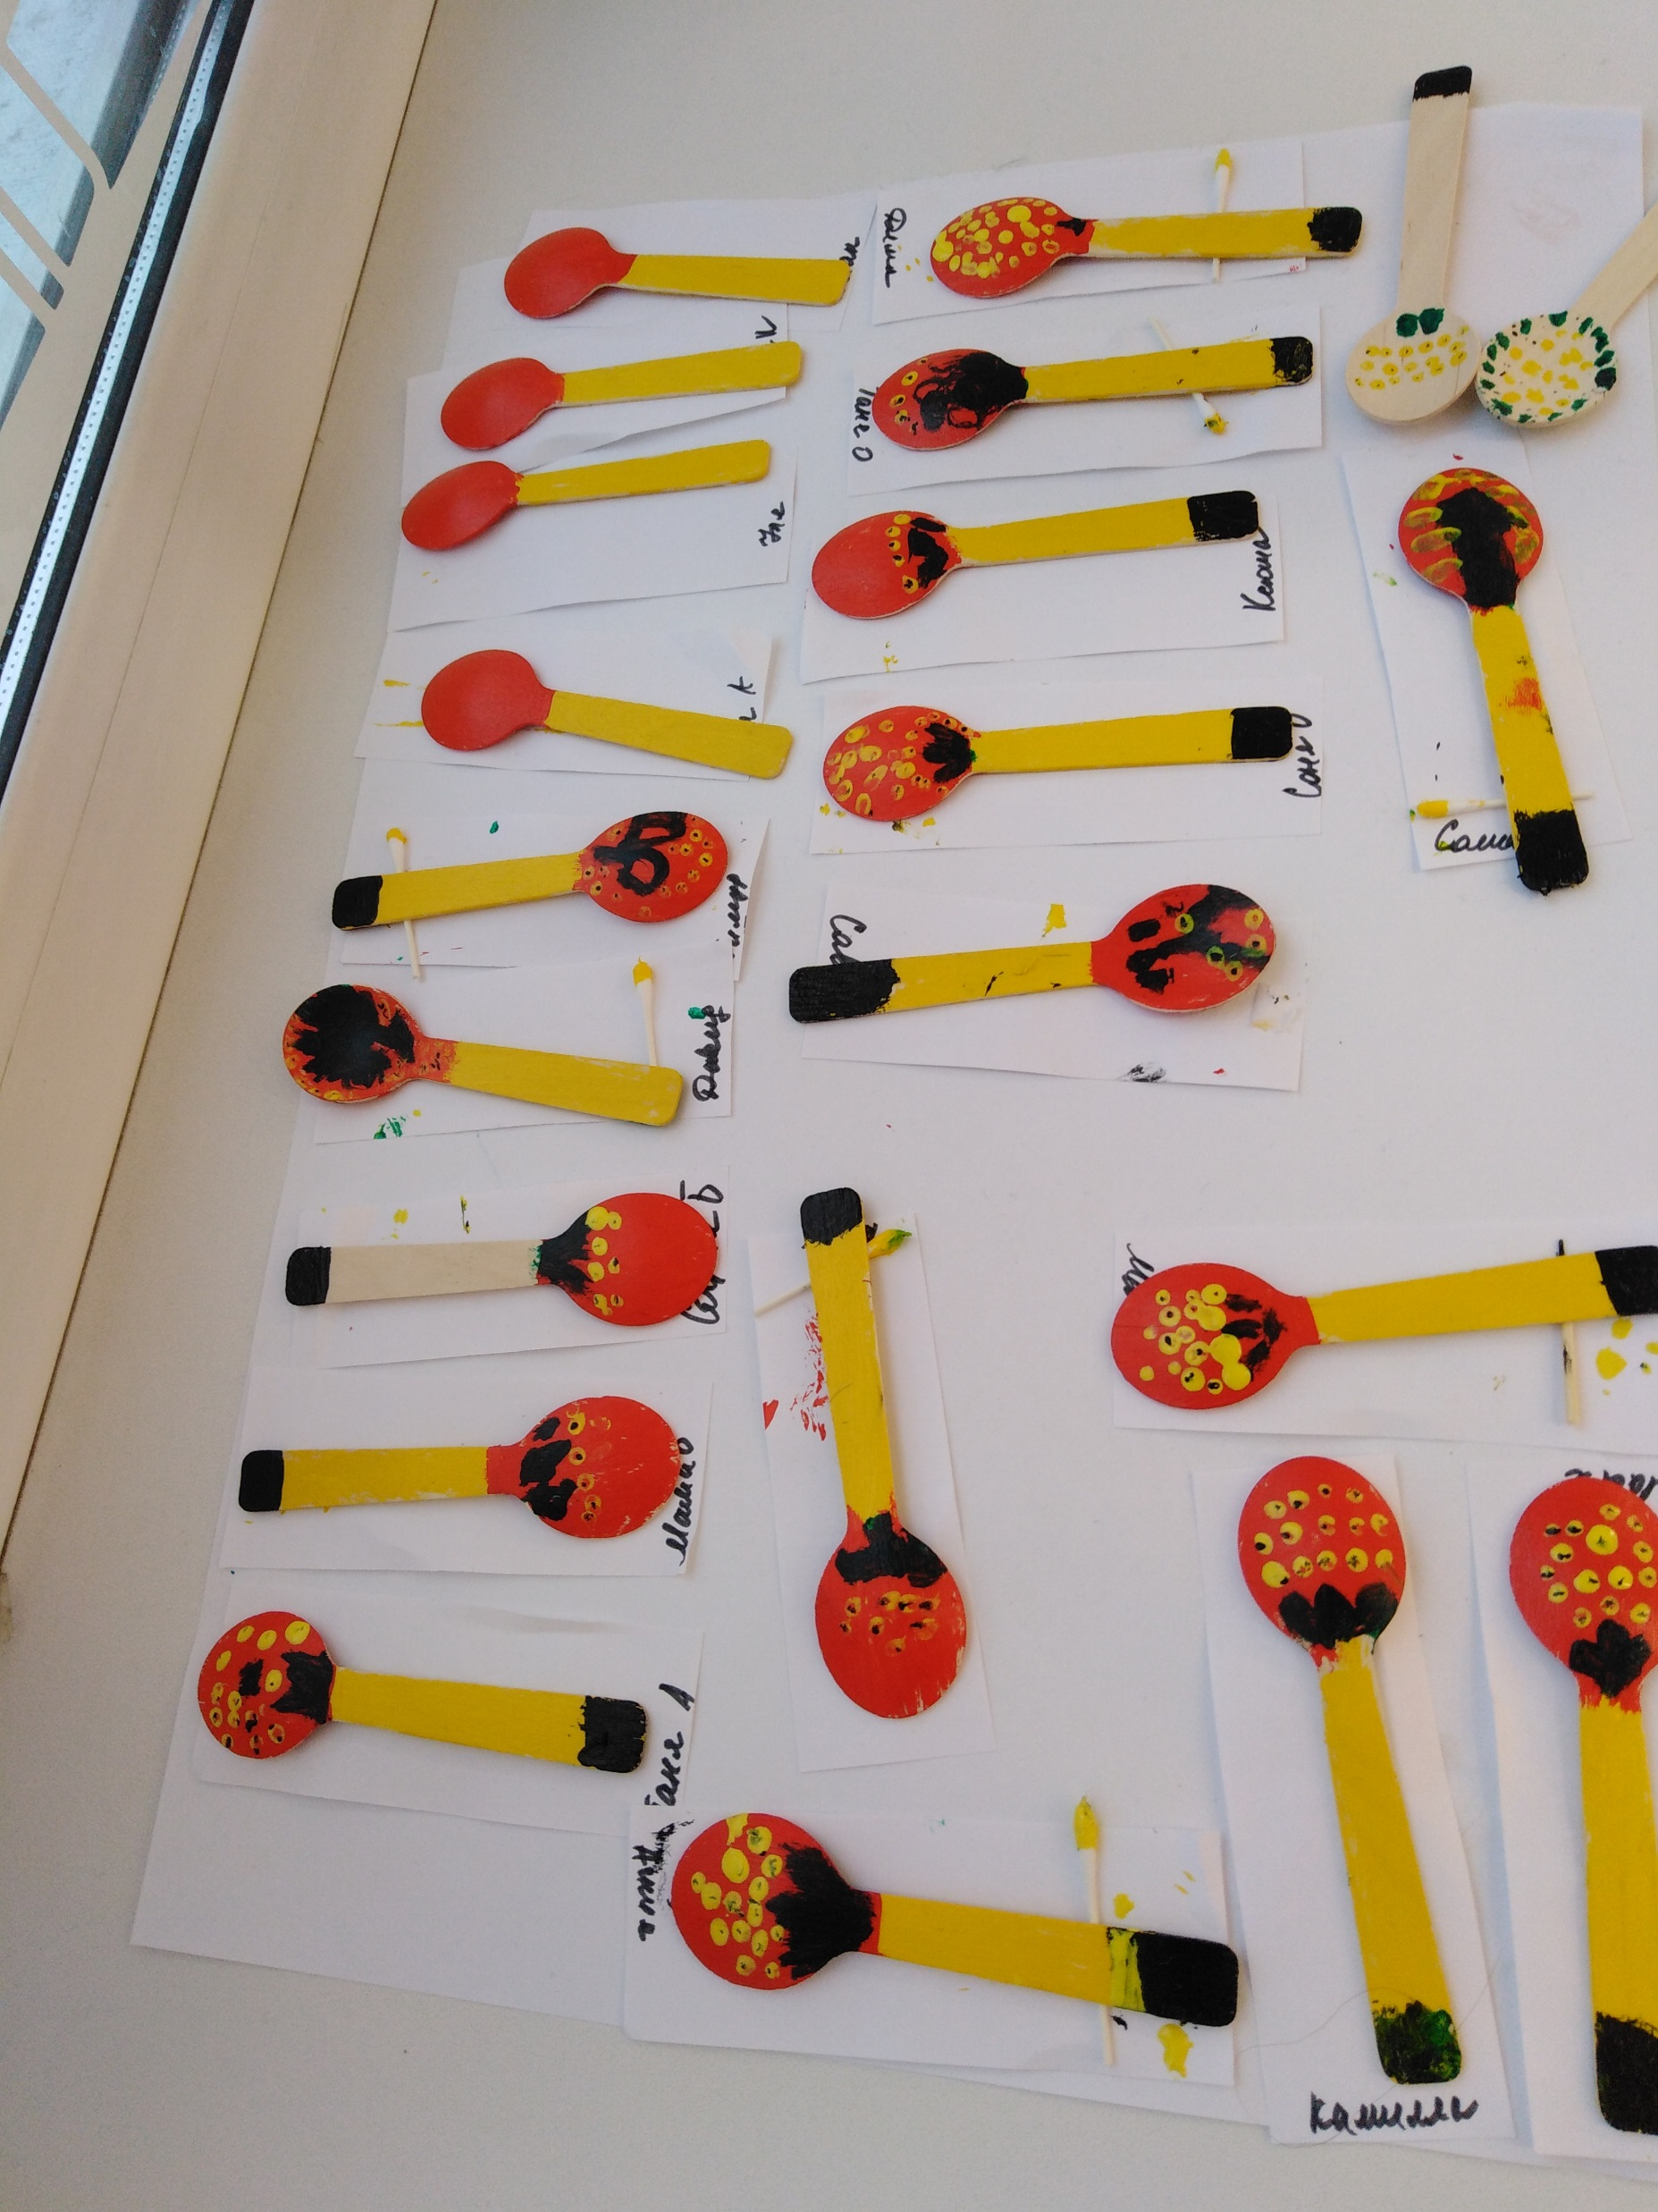
«Художественно-эстетическое развитие»
Художественно-эстетическое развитие предполагает развитие предпосылок ценностно-смыслового восприятия и понимания произведений искусства (словесного, музыкального, изобразительного), мира природы; становление эстетического отношения к окружающему миру; формирование элементарных представлений о видах искусства; восприятие музыки, художественной литературы, фольклора; стимулирование сопереживания персонажам художественных произведений; реализацию самостоятельной творческой деятельности детей (изобразительной, конструктивно-модельной, музыкальной и др.)».

Slide 8
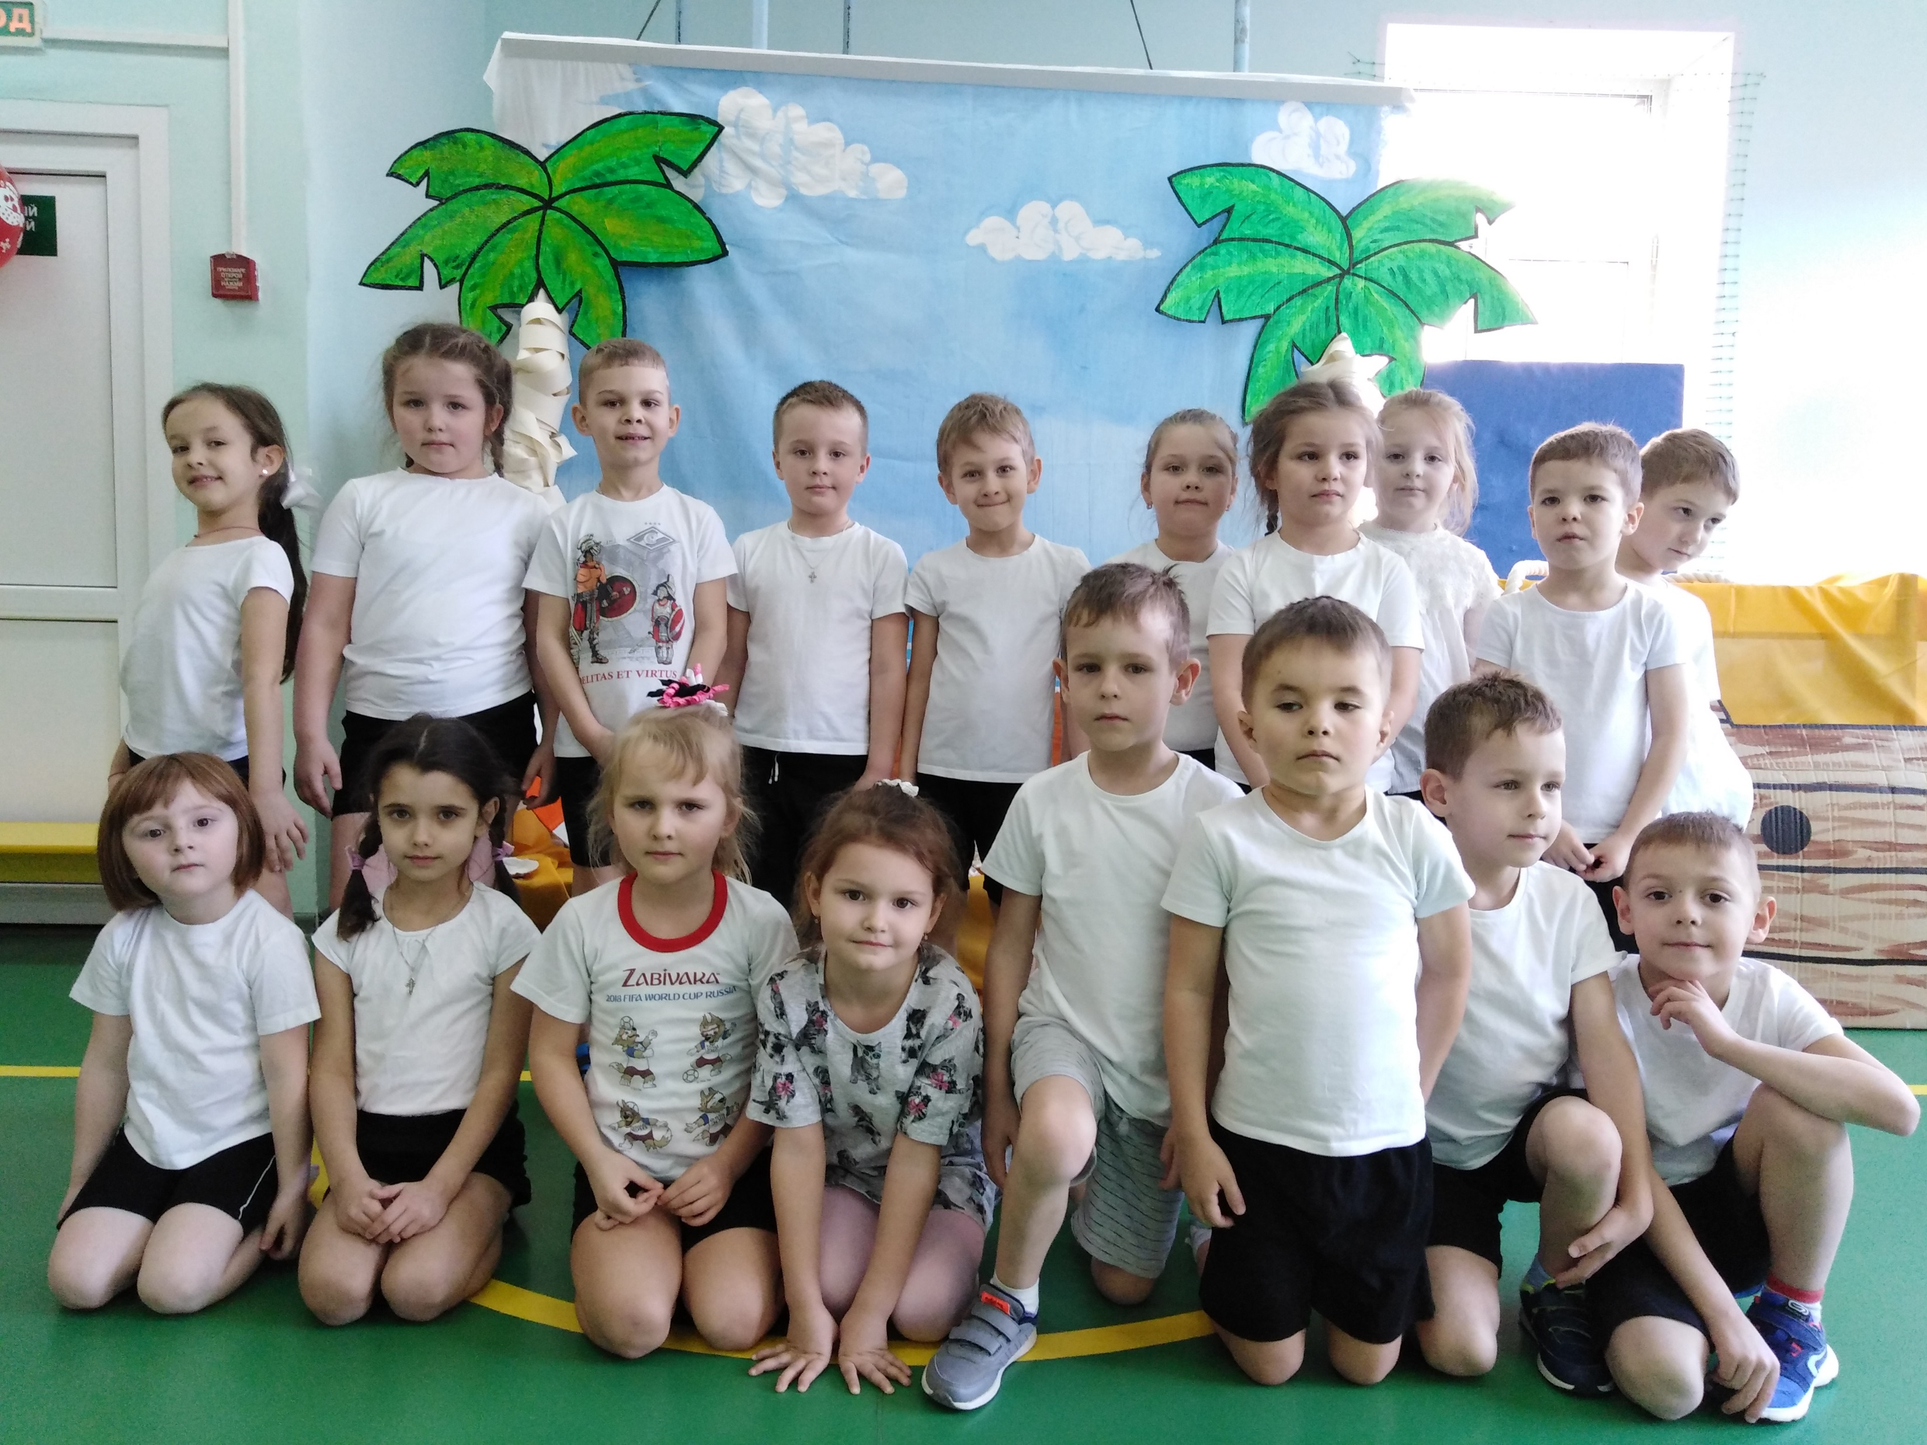
Физическое развите. Сохранение, укрепление и охрана здоровья детей; повышение умственной и физической работоспособности, предупреждение утомления.
Обеспечение гармоничного физического развития, совершенствование умений и навыков в основных видах движений, воспитание красоты, грациозности, выразительности движений, формирование правильной осанки.

Slide 9
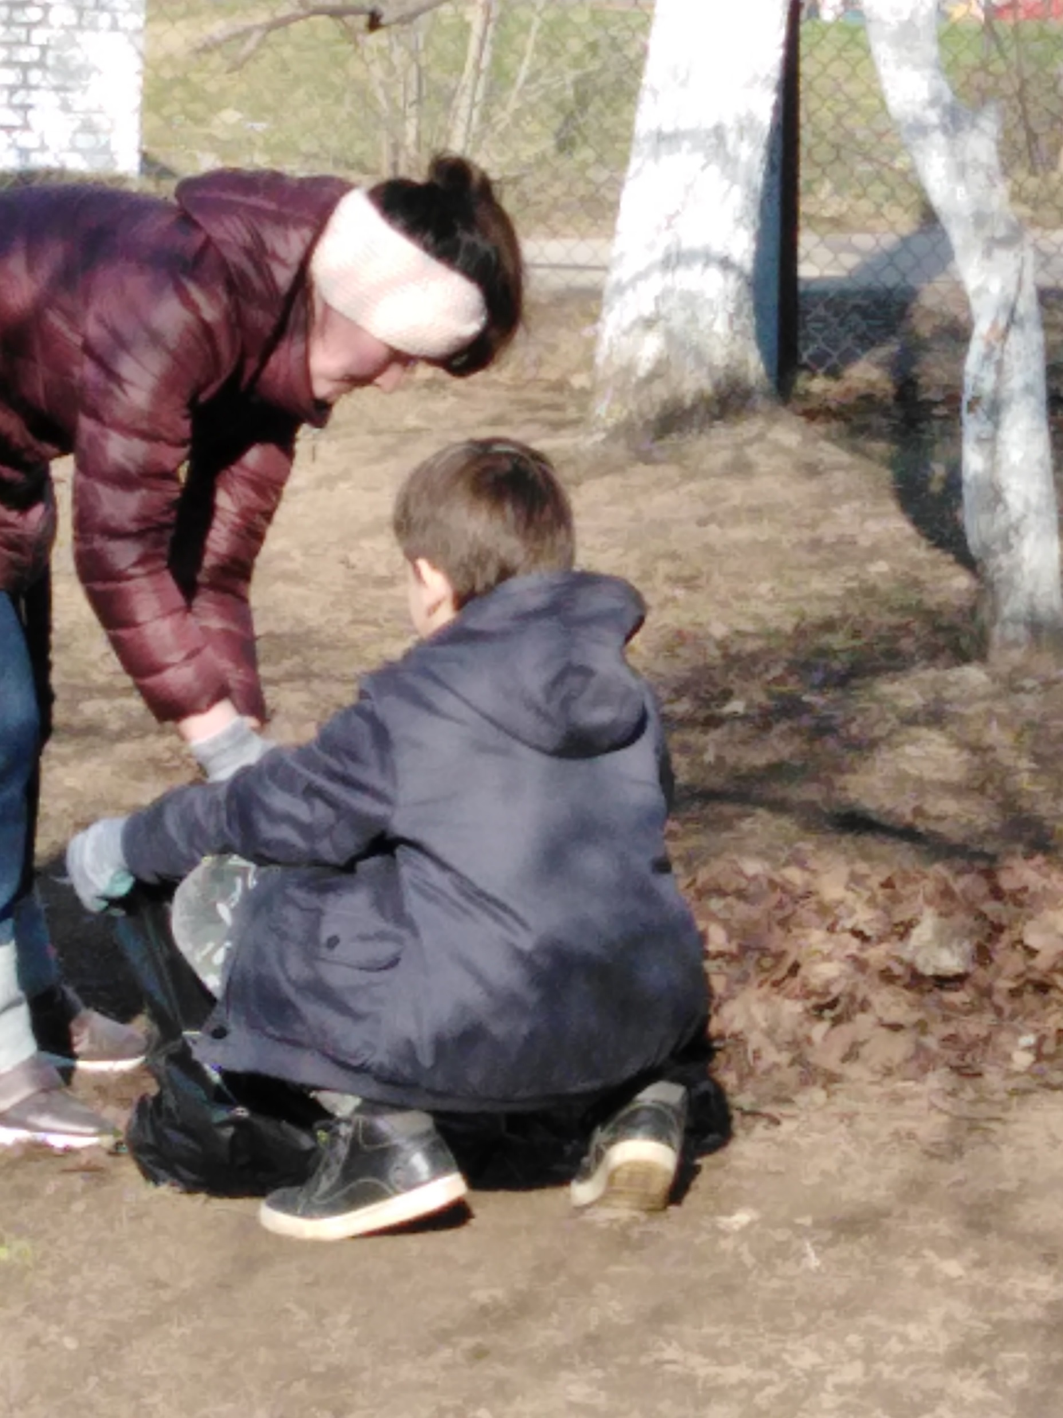
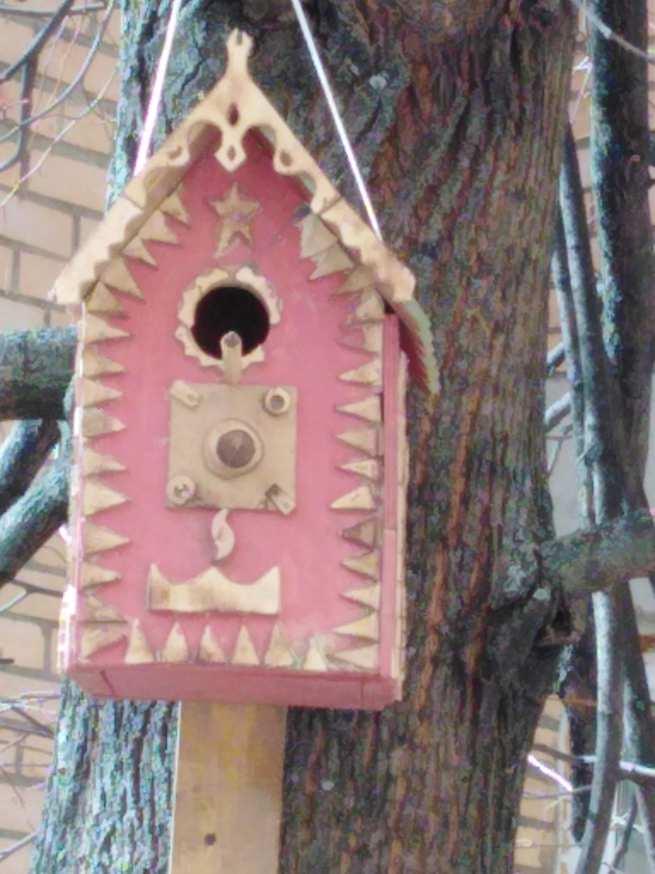
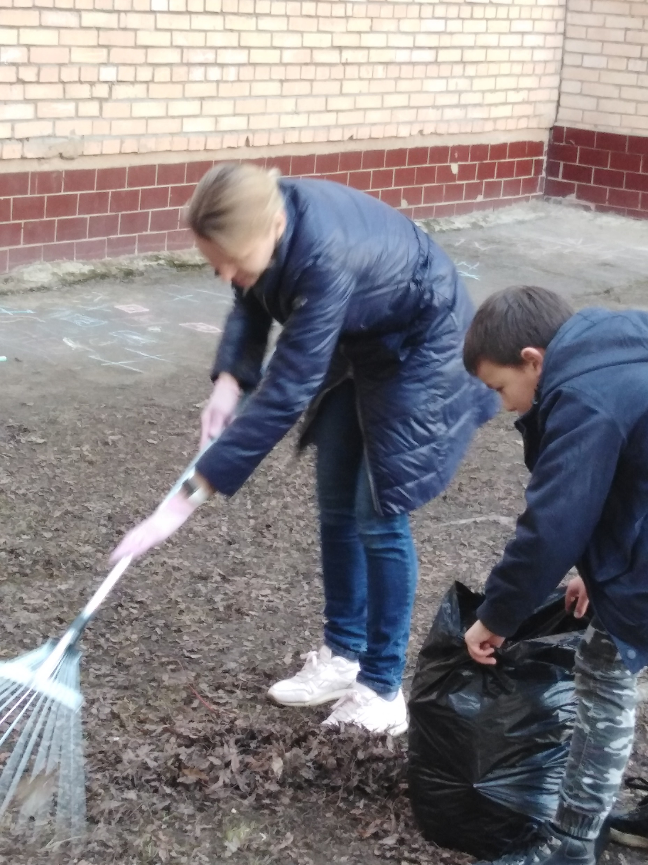
Цель взаимодействия с семьёй — сделать родителей активными участниками образовательного процесса, оказав им помощь в реализации ответственности за воспитание и обучение детей. Задачи взаимодействия с семьёй: постоянно изучать запросы и потребности в дошкольном образовании семей; повышать психологическую компетентность родителей.

Slide 10
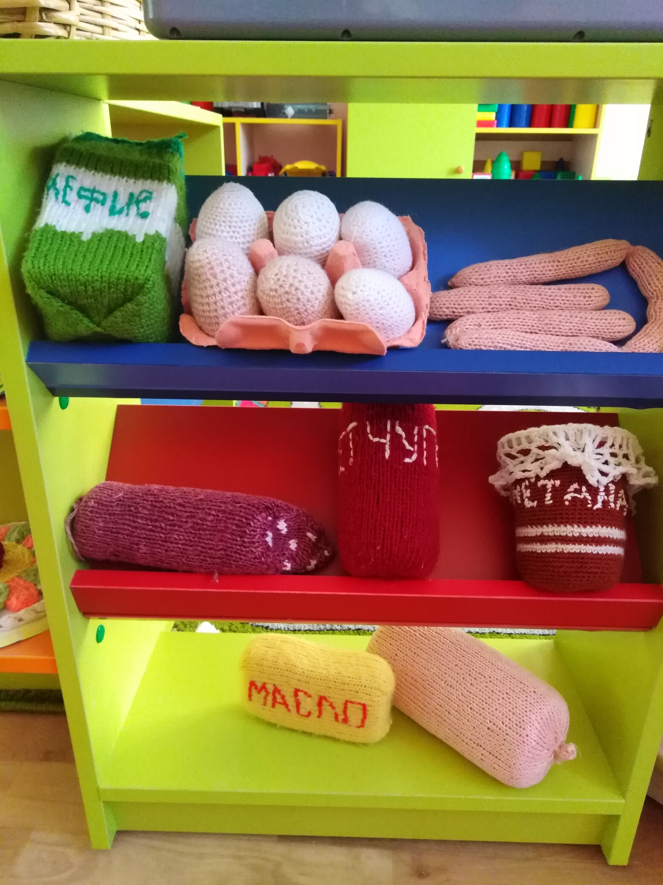
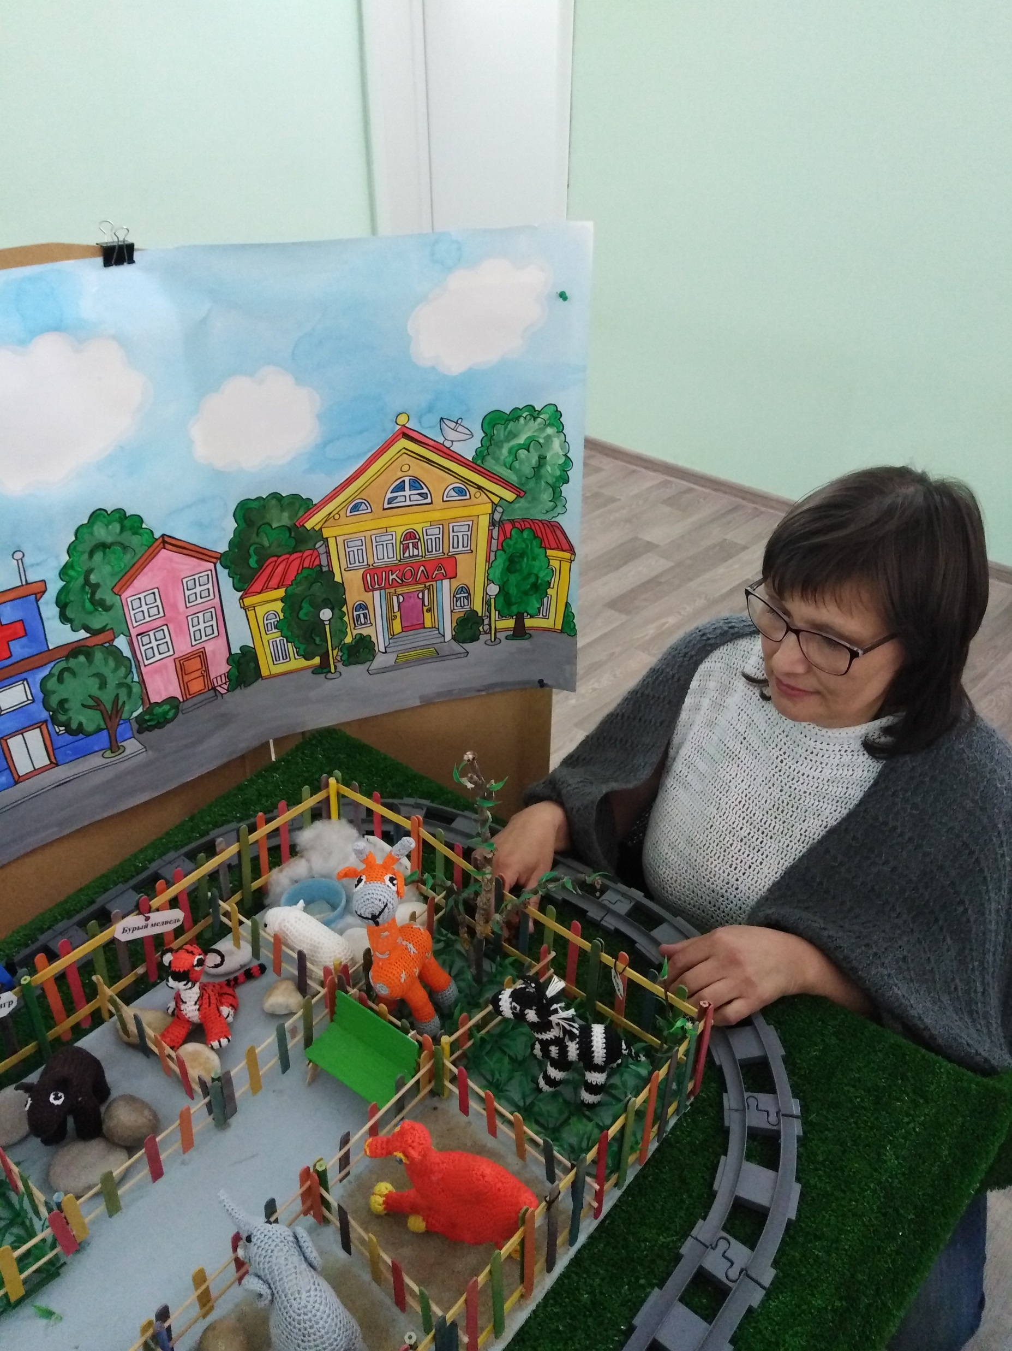
Образовательная среда в детском саду предполагает специально созданные условия, такие, которые необходимы для полноценного проживания ребенком дошкольного детства. Под предметно-развивающей средой понимают определенное пространство, организационно оформленное и предметно насыщенное, приспособленное для удовлетворения потребностей ребенка в познании, общении, труде, физическом и духовном развитии в целом.

